Slide 1
딥러닝 모델의 학습
딥러닝 학습과정, 경사하강법, 오차역전파, 하이퍼파라미터 튜닝

Slide 2
01_
02_
03_
04_
05_
지난시간 복습
데이터셋 소개 - MNIST , IRIS, Boston
텐서플로우와 딥러닝 학습 순서
경사하강법과 옵티마이저
에폭(epoch), 배치 사이즈(batch size) , 반복(iter)

Slide 3
01
지난시간 복습

Slide 4
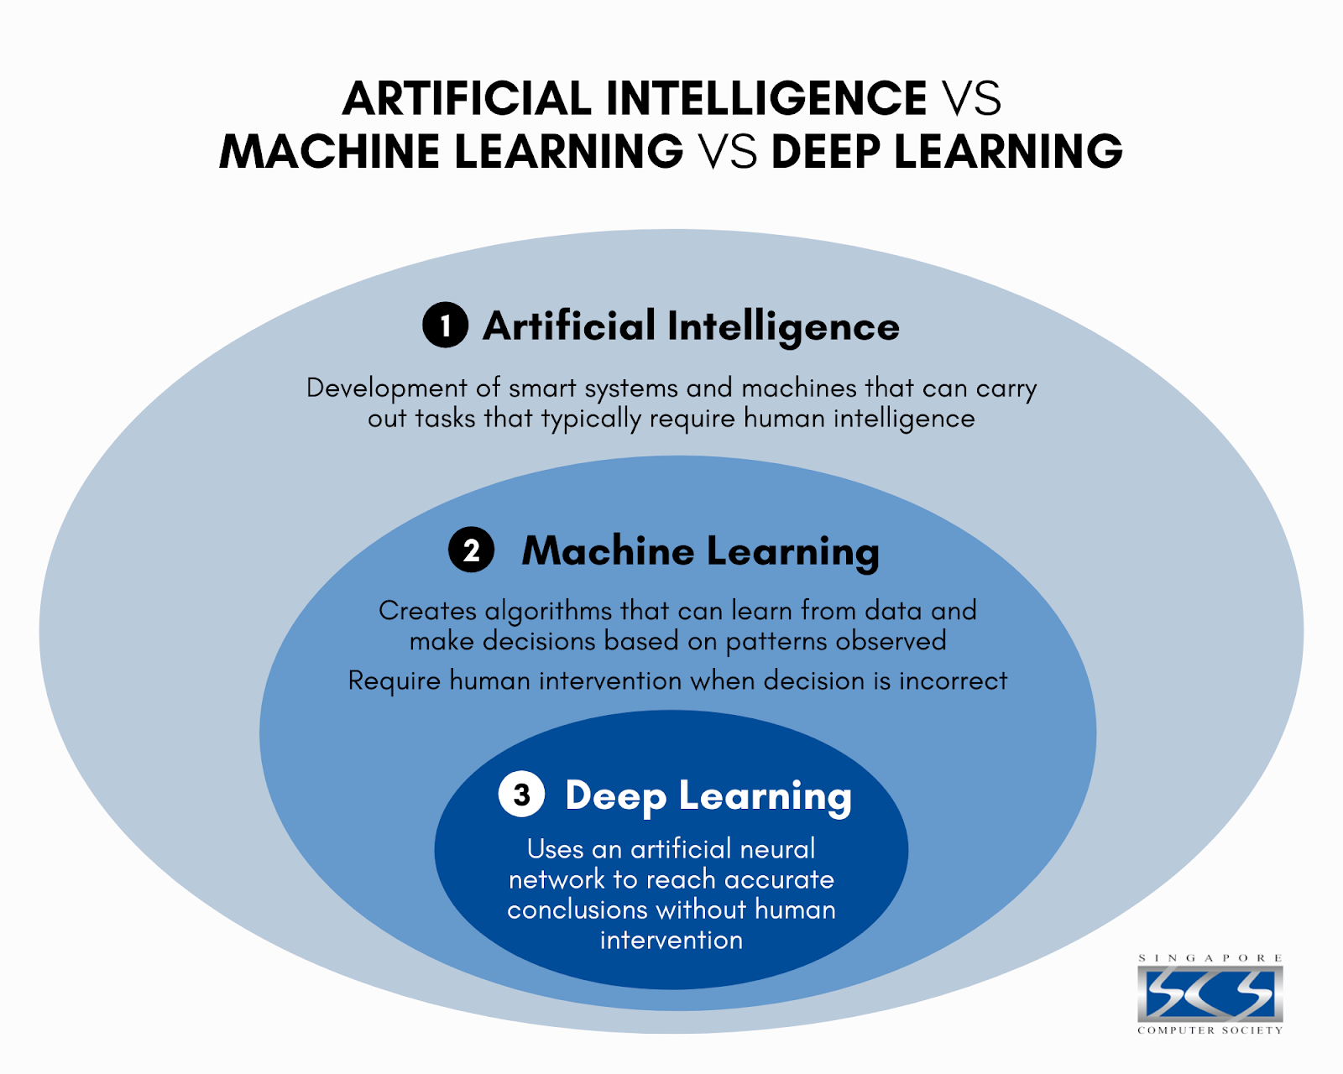
지난시간 복습
인공지능/머신러닝/딥러닝 정리
포함관계로 볼 수도 있지만, 용어의 혼용 + 마케팅 용어가 되어버린 현실
예시1 : 머신러닝 엔지니어입니다. 딥러닝 엔지니어입니다. (실제론 둘이 하는 일 비슷함)
예시2 : 인공지능 기반으로한 추천시스템! (실제론 그냥 통계 기반일 수 있음)
결론 : 정형데이터 = 머신러닝, 비정형데이터 = 딥러닝 일 확률이 높다. (인공지능이란 용어 현업에선 안씀)

Slide 5


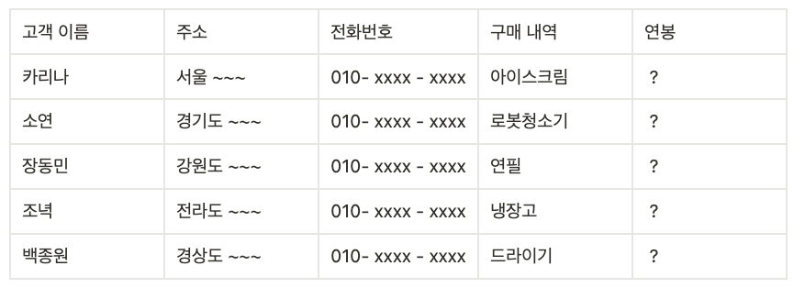

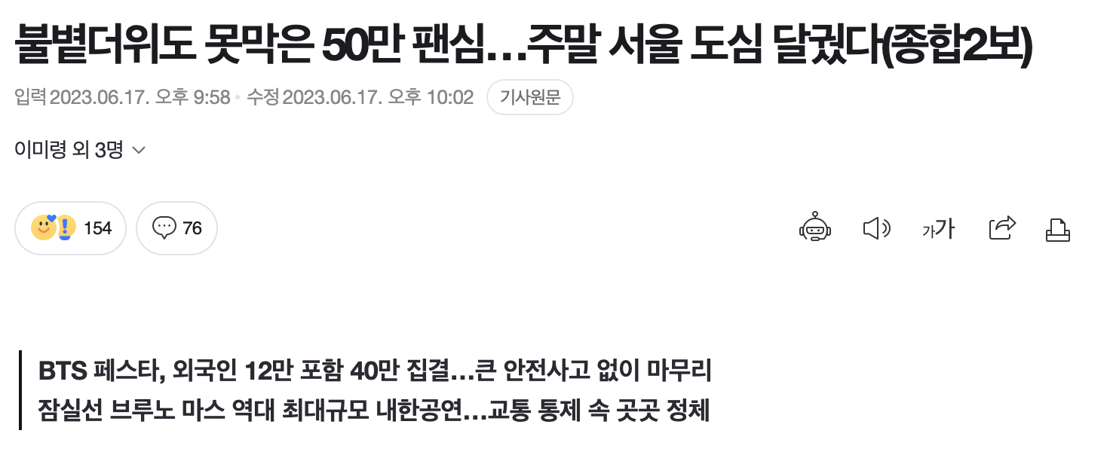
지난시간 복습
지도학습 vs 비지도학습
지도학습은 레이블(label)이 있고, 비지도학습은 레이블이 없다. 우리 교육과정 내에 비지도학습 경험 없을 확률이 높음
정형데이터 vs 비정형데이터
정형 데이터 : 테이블 구조로 저장된 데이터
비정형 데이터 : 음성, 텍스트, 이미지, 영상 등 처리가 필요한 데이터

Slide 6
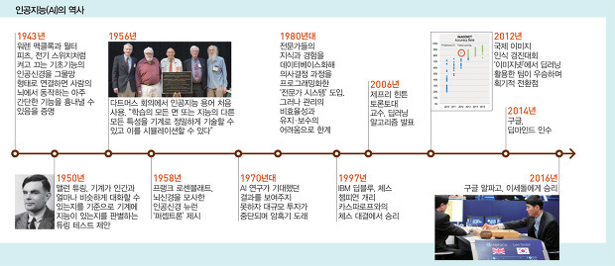
지난시간 복습
인공지능의 역사 (feat. AI의 겨울)
튜링 테스트 > 퍼셉트론 > XOR 문제 > 1차 AI의 겨울 [1980 ~ 2000년대] … > 딥러닝 이론 > 이미지넷 > 알파고 > BERT , GPT > ChatGPT > ???

Slide 7
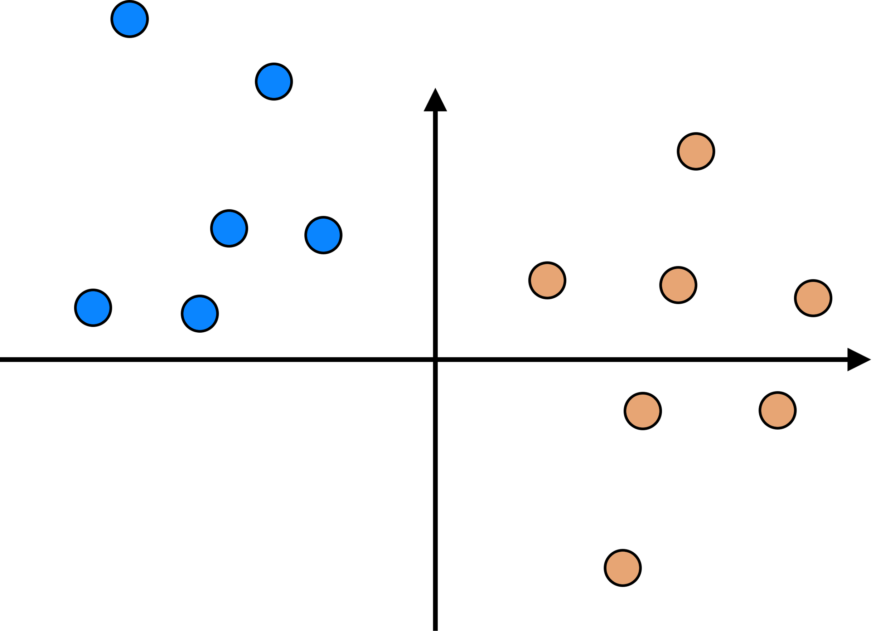
지난시간 복습
조정
학습과 추론
학습이란?
미션 : 이태리 본토의 파스타 재현하기
조정
실패!
전체과정 - 요리 : 요리 진행 => 설탕이 너무 많이 들어감. (결과분석) => 설탕 줄이기 (조정)
- 머신러닝 : 선그리기 => 정답과 예측 사이 손실(loss)계산 => 가중치(기울기) 업데이트
Notes:
파스타를 끓이기 위해서 여러분이라면 어떻게 하시나요?

Slide 8
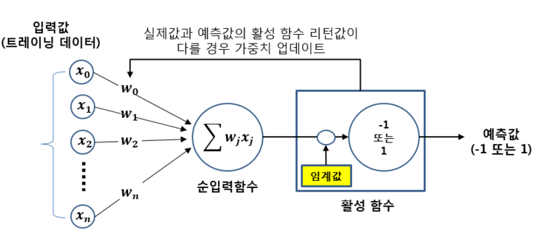

지난시간 복습
퍼셉트론
인간의 두뇌의 인지 능력을 모방하도록 만든 인위적인 네트워크
입력값(INPUT)
출력값(OUTPUT)
출처 : https://m.blog.naver.com/samsjang/220948258166
Notes:
이건 펜으로 쓰면서 설명하는게 좋을 듯
원래는 1 -> 3 , 3 -> 5 , 5 -> 7 이렇게 예시가 있으면 기울기를 맞출 수 있다.
그런데 우리는 x값과 임의의 w를 통해 y를 예측하고 그 값과 실제 값을 비교해(학습해)가며 w를 업데이트한다.

Slide 9
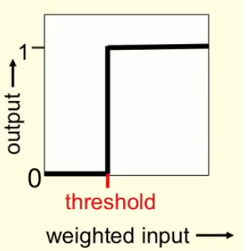
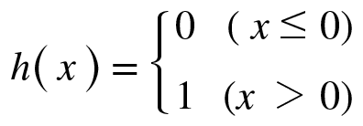
지난시간 복습
활성화함수(Activation function)의 필요성
계단함수(Step function)
가중합(w*x들의 합)이 기준치(threshold, 스레스홀드) 이하이면 0으로,
이상이면 1로 보내는 함수
=> 머신러닝에서 “학습"할때 미분값(gradient) 사용
=> 미분값이 0이거나 미분가능하지 않은 계단함수는 학습불가함.
Step function
https://velog.io/@hyunsuki/Activation-Function%ED%99%9C%EC%84%B1%ED%99%94-%ED%95%A8%EC%88%98
Notes:
계단함수를 통해서 선형분류는 가능하지만,
학습할때 미분값을 통해 업데이트 해야하는데 계단함수는 미분이 불가능하거나 미분값이 0이다.
미분하기 위해선 스무스 해야함.

Slide 10
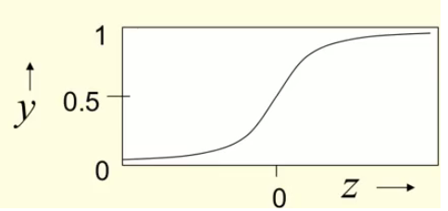
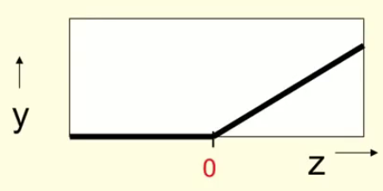
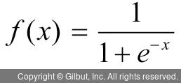
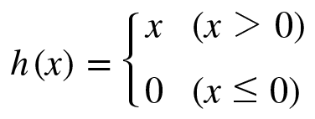
지난시간 복습
활성화함수(Activation function)의 필요성
2. 활성화함수(Activation function)
Sigmoid(시그모이드) : 미분 가능함. 모든 값에서 미분값이 양의 값 , 이진분류에서 활용
ReLU(렐루) : 미분이 간단 , 딥러닝에서 가장 널리 사용
Sigmoid function
Rectified linear unit (ReLU)
https://velog.io/@hyunsuki/Activation-Function%ED%99%9C%EC%84%B1%ED%99%94-%ED%95%A8%EC%88%98
Notes:
계단함수를 통해서 선형분류는 가능하지만,
학습할때 미분값을 통해 업데이트 해야하는데 계단함수는 미분이 불가능하거나 미분값이 0이다.
미분하기 위해선 스무스 해야함.

Slide 11
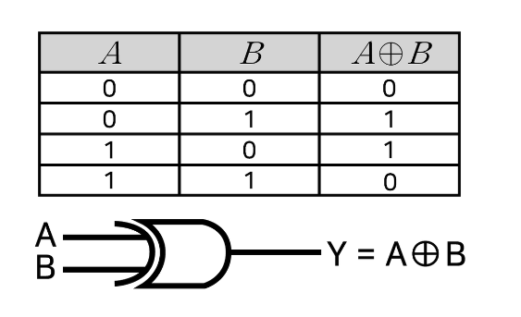
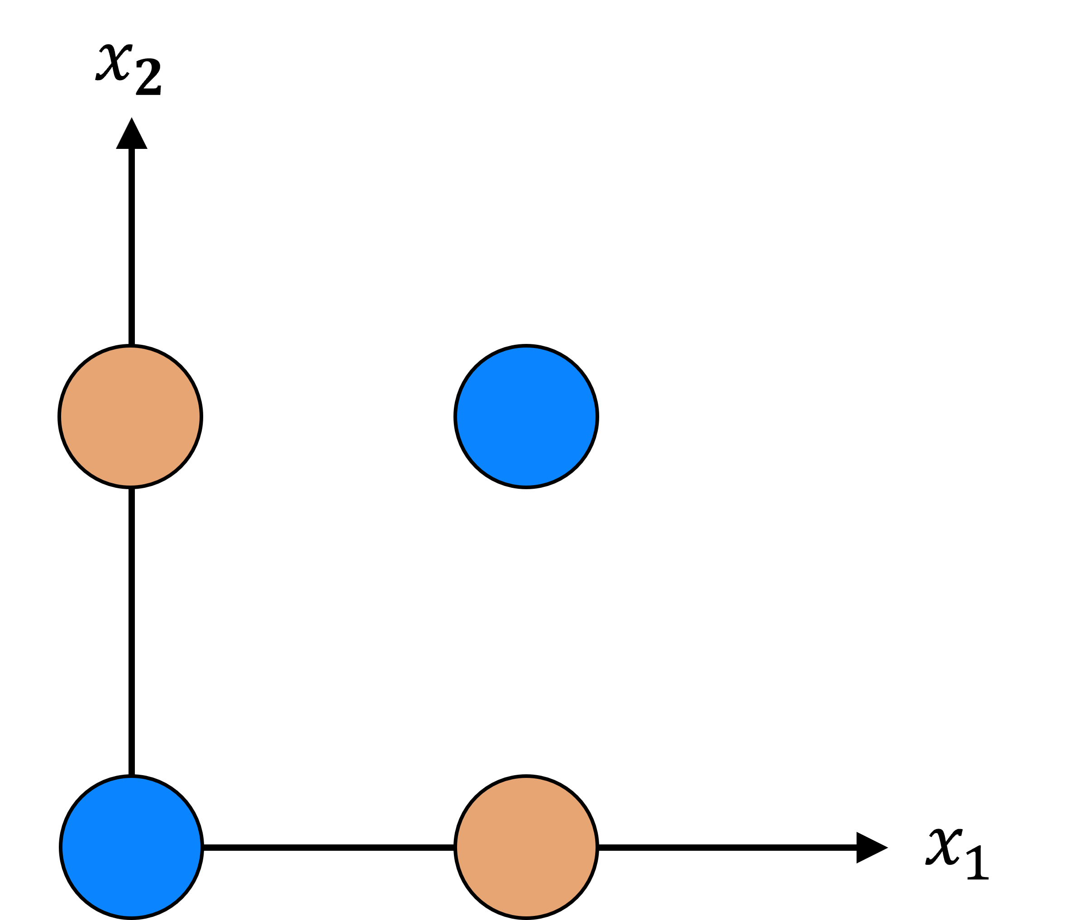
지난시간 복습
MLP 등장배경
SLP(Single Layer Perceptron)의 한계점
XOR 논리게이트 문제를 풀 수 없다.
2개로 가능하긴 함
https://blog.naver.com/tjdtnsu/221370049494
Notes:
등장 배경 설명 : 단일 레이어 퍼셉트론으로는 풀지 못하는 문제가 있다?!

Slide 12
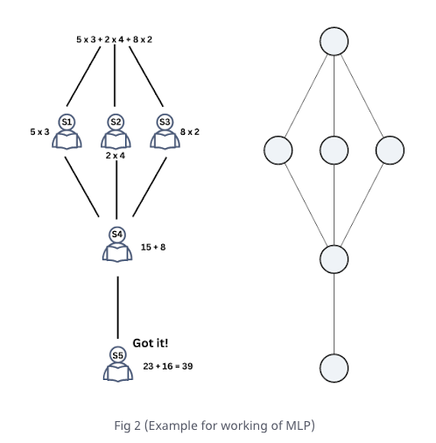
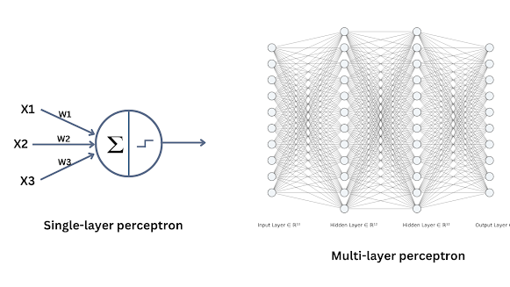
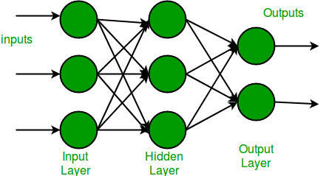
지난시간 복습
Multi Layer Perceptron (MLP)
퍼셉트론을 여러 층으로 쌓아 올린 순방향 인공 신경망
입력층, 은닉층, 출력층으로 구성되며, 각 층에서는 활성 함수를 통해 입력을 처리함
https://www.pycodemates.com/2023/01/multi-layer-perceptron-a-complete-overview.html
https://www.geeksforgeeks.org/multi-layer-perceptron-learning-in-tensorflow/

Slide 13
02
데이터셋 소개

Slide 14
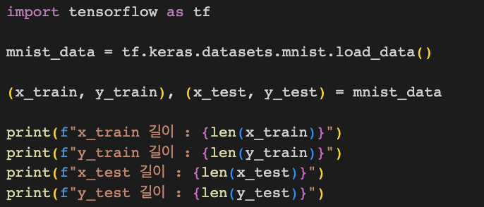
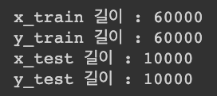
2. 데이터셋 소개
MNIST dataset (손글씨 데이터)
데이터셋 설명 - 0~255 사이의 값을 가진 28*28 흑백이미지와 실제 숫자값이 라벨로 달려있는 데이터셋
다운로드 방법 - tensorflow 내에 저장된 내장 데이터셋 로드

Slide 15
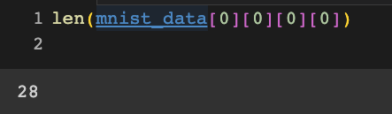
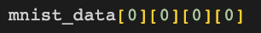
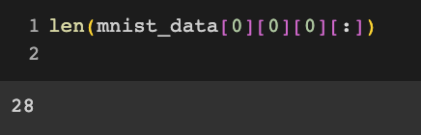
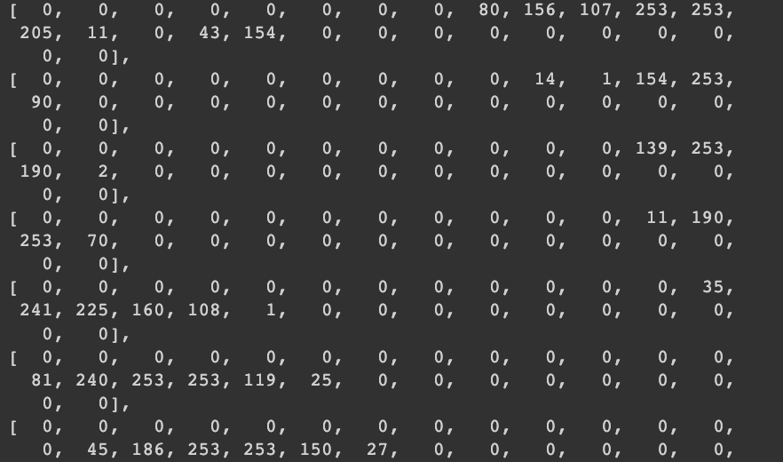
2. 데이터셋 소개
MNIST dataset (손글씨 데이터)
3. 데이터셋 형태
28개로 구성
28개가 28개
즉 28*28로 구성

Slide 16
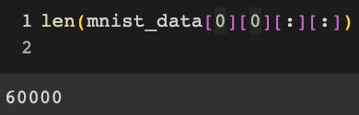
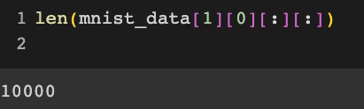
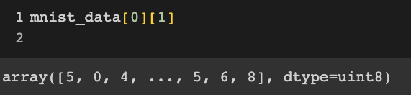
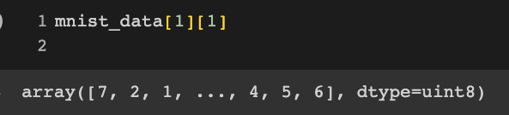
2. 데이터셋 소개
MNIST dataset (손글씨 데이터)
3. 데이터셋 형태
train set 60,000개
test set 10,000개
y_train(label) 은 다음과 같이 저장
y_test(label) 은 다음과 같이 저장

Slide 17
2. 데이터셋 소개
MNIST dataset (손글씨 데이터)
3. 데이터셋 형태
정리하면,
첫번째에서 0 : train , 1 : test
두번째에서 0 : 입력값(x) , 1: 라벨(y)
세번째부터는 x의 경우 (28*28)로 존재하고, y값은 int로 존재

Slide 18
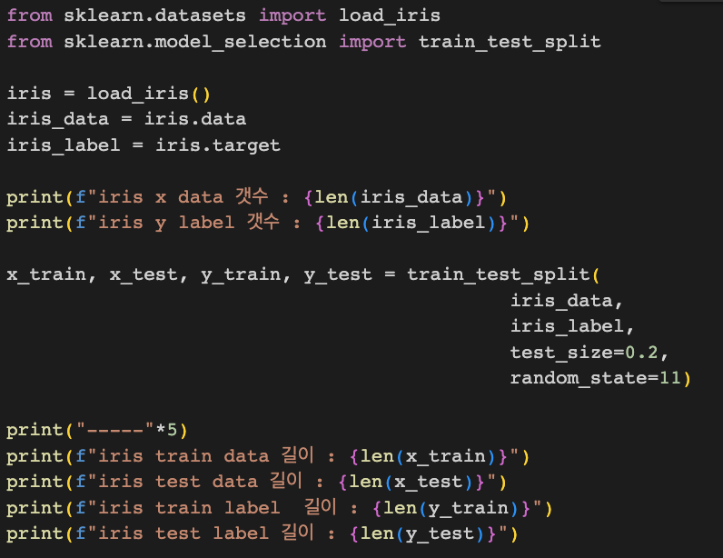
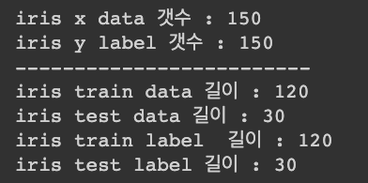
2. 데이터셋 소개
IRIS dataset (붓꽃 데이터)
데이터셋 설명 - 총 4가지 특징(꽃받침 길이, 꽃받침 너비, 꽃잎 길이, 꽃잎 너비)을 가지고, 150개로 구성되어있다. 레이블(품종)은 3가지(setosa, versiclolor , virginica)이다.
다운로드 방법 - sklearn 내에 저장된 내장 데이터셋 로드

Slide 19
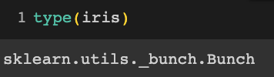
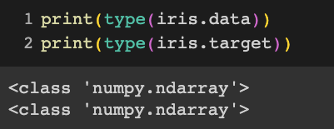
2. 데이터셋 소개
IRIS dataset (붓꽃 데이터)
3. 데이터셋 구조
iris = load_iris()를 통해 “iris” 데이터셋을 로드하면 아래와 같은 타입
iris.data , iris.target을 통해 x값과 y값을 할당, 각각 numpy.ndarray 타입

Slide 20
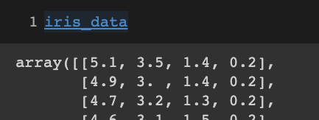
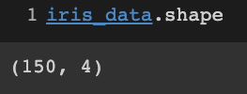
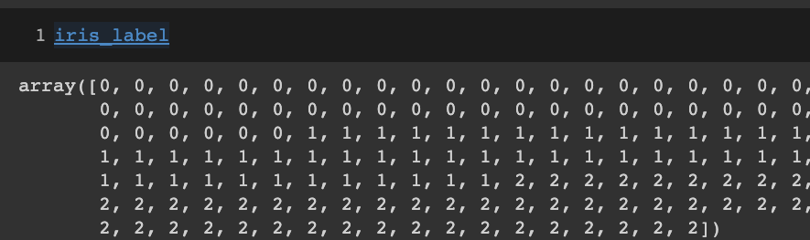
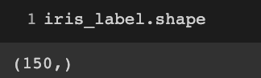
2. 데이터셋 소개
IRIS dataset (붓꽃 데이터)
3. 데이터셋 구조
iris_data는 4가지 특징들이 저장되어있는 구조로 150개이므로 (150,4)
iris_label은 1가지 특징(품종)이 라벨로 저장되어있으므로 (150,)

Slide 21
03
텐서플로우와 딥러닝 학습순서

Slide 22
3. 텐서플로우와 딥러닝 학습순서
전체 그림
큰그림을 먼저 보시고 세부로 넘어갈게요.
데이터 구축하기
데이터 불러오기
(내장데이터 혹은 csv,json)
데이터 split하기
(보통 8:2 로 나눔. state 고정)
2. 모델 구축하기
model 객체 구축하기 (sequential layer 쌓기)
model compile하기 (옵티마이저, 손실함수, 평가지표)
3. 모델 학습하기
fit으로 학습하기 (데이터, 라벨, 에폭지정)
4. 평가 및 추론하기
model.evaluate, 평가
model.predict , 추론

Slide 23
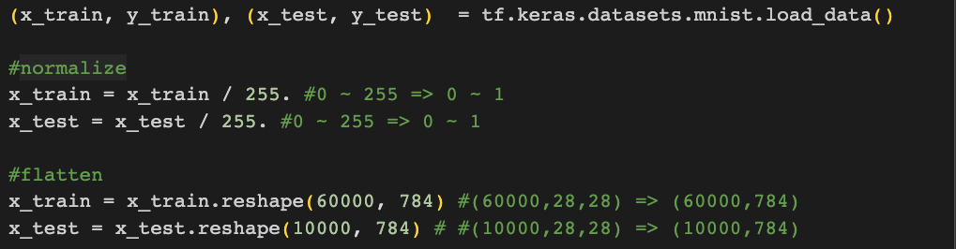
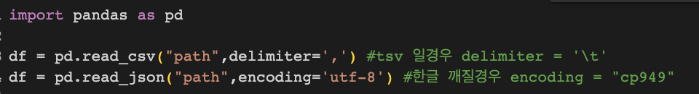
3. 텐서플로우와 딥러닝 학습순서
https://pandas.pydata.org/docs/reference/api/pandas.read_json.html
https://pandas.pydata.org/docs/reference/api/pandas.read_csv.html
데이터 구축하기
데이터 불러오기
이때, 일부 전처리가 필요할 수도 있음
내부 파일 불러올때는 pandas 활용

Slide 24
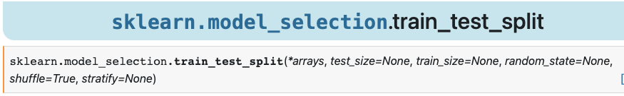
3. 텐서플로우와 딥러닝 학습순서
데이터 구축하기
데이터 split 하기
보통 8:2 로 train/test 를 나눕니다.
이유는 train data로 학습시킨 후, 잘 학습했는 지 확인하려면 모델이 안본 test data가 필요함.
sklearn 메서드에서 shuffle 하기때문에 random_state 고정시켜줘야함.
https://scikit-learn.org/stable/modules/generated/sklearn.model_selection.train_test_split.html

Slide 25
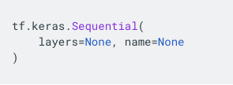
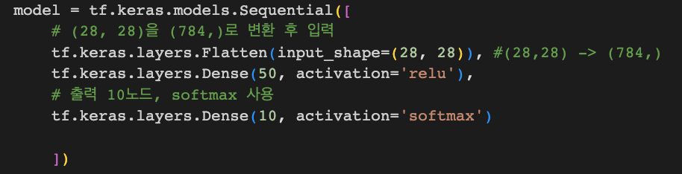
3. 텐서플로우와 딥러닝 학습순서
모델 구축하기
model 객체 구축하기
model 객체에 여러개의 layer를 사용하므로 (최소 입력층, 은닉층, 출력층 3개임) sequential로 감싸준다.
MNIST dataset에 적용하면 아래 코드와 같다.
Flatten은 shape을 바꿔주고, Dense는 활성화함수를 지정해줘야함.
이때, 마지막 레이어에는 분류기때문에, 라벨 갯수 = node 갯수 , “softmax”를 써준다.
https://www.tensorflow.org/api_docs/python/tf/keras/Sequential
https://www.tensorflow.org/api_docs/python/tf/keras/layers/Layer

Slide 26
3. 텐서플로우와 딥러닝 학습순서
모델 구축하기
model compile하기
model 구축이 모양을 잡은거라면, 그 안에 동작하는데 필요한 옵션을 정해주는 과정입니다.
옵티마이저(Optimizer)는 “SGD” , “AdaGrad” , “RMSProp”,“Adam” 이 있다.
손실함수(loss)는 “MeanSquaredError(MSE)”(회귀) ,“CrossEntropy(CE)”(분류) , “SparseCategoricalCrossEntropy”(분류) , “Hinge”(이진분류, with SVM) 가 있다.
평가지표(metric)는 “Accuracy” , “Precision” , “Recall” , “F1Score” , “MSE” , “RMSE”, “MAE” 등이 있다.
https://www.tensorflow.org/api_docs/python/tf/keras/Model#compile

Slide 27
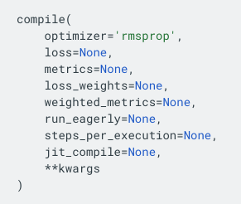
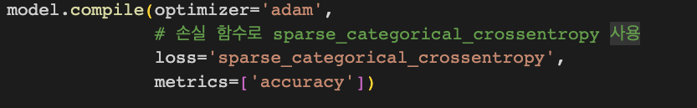
3. 텐서플로우와 딥러닝 학습순서
모델 구축하기
model compile하기
model 구축이 모양을 잡은거라면, 그 안에 동작하는데 필요한 옵션을 정해주는 과정입니다.
MNIST에서 사용하면 다음과 같다. loss 함수를 선택한 이유는 계산속도 측면에서 용이하기에 사용 (라벨값이 정수일때 사용) , 평가지표는 가장 기본이 되는 accuracy
https://www.tensorflow.org/api_docs/python/tf/keras/Model#compile

Slide 28
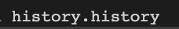
3. 텐서플로우와 딥러닝 학습순서
모델 학습하기
fit으로 학습하기
학습할때는 “학습(train)" 데이터를 “학습(train)" 라벨과 함께 입력해줘야한다.
또한, 몇번 학습할 건지를 나타내는 에폭(epoch)을 지정해준다.
관습적으로, 우리는 history라는 변수에 학습결과를 저장한다.
저장한 객체(history)에 .history 안에 기록된 loss, accuracy 가 저장된다.
https://www.tensorflow.org/api_docs/python/tf/keras/Model#fit

Slide 29
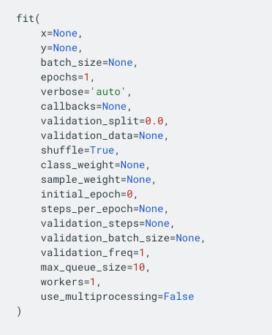
3. 텐서플로우와 딥러닝 학습순서
모델 학습하기
fit으로 학습하기
fit에 대한 추가 설명을 해보면,
batch_size : None, 전체 데이터를 나눠서 학습. e.g) 100개 데이터 배치사이즈 10이면 한번에 10개씩 학습
epoch : 1, 전체 데이터를 몇번 학습할지 지정
verbose : ‘auto’ , 학습과정 보여주는 옵션. e.g) 0=silent ,1=progress bar, 2=one line per epoch , auto = 1 or 2
workers : 1, 몇개의 프로세스로 학습할 건지 지정
https://www.tensorflow.org/api_docs/python/tf/keras/Model#fit

Slide 30
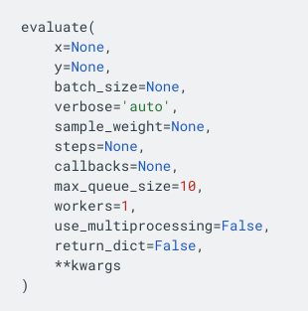
3. 텐서플로우와 딥러닝 학습순서
평가 및 추론하기
model.evaluate 로 평가하기
학습을 진행한 model을 “test” data에 대해서 평가한다.
지표는 compile 단계에서 지정한 metrics을 기준으로 한다.
입력으로는 x,y 에 x_test , y_test
batch_size : None, 몇개씩 평가할 것인지 지정 e.g) 100개 데이터 배치사이즈 10이면 한번에 10개씩 학습
verbose : ‘auto’ , 학습과정 보여주는 옵션. e.g) 0=silent ,1=progress bar, 2=one line per epoch , auto = 1 or 2
workers : 1, 몇개의 프로세스로 학습할 건지 지정
관습적으로, 우리는 history라는 변수에 학습결과를 저장한다.
저장한 객체(history)에 .history 안에 기록된 loss, accuracy 가 저장된다.
https://www.tensorflow.org/api_docs/python/tf/keras/Model#evaluate

Slide 31
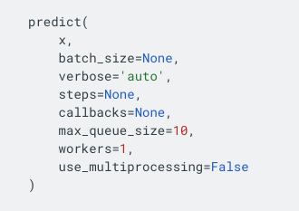
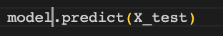
3. 텐서플로우와 딥러닝 학습순서
평가 및 추론하기
model.predict 로 추론하기
평가가 완료된 모델로, 모델을 통해 추론하고자 하는 데이터에 대해 추론한다.
추론하고자 하는 데이터는 라벨없이 x_test값만 넣어주면 된다.
https://www.tensorflow.org/api_docs/python/tf/keras/Model#predict

Slide 32
3. 텐서플로우와 딥러닝 학습순서
텐서플로우(Tensorflow) 소개
Tensor가 흐른다는 의미의 네이밍.
여기서 말하는 Tensor는 dtype 중 하나이며, GPU 안에서 연산되기에 특화된 type이다.
즉, GPU를 사용하여 모델을 학습할때는 Tensor 객체를 사용해야하고
이후 CPU에서 동작할때는 numpy ndarray로 다시 바꿔줘야한다.
(tensor 뒤에 tensor.numpy()로 변환)

Slide 33
3. 텐서플로우와 딥러닝 학습순서
텐서플로우(Tensorflow) 소개
Tensor가 흐른다는 의미의 네이밍.
여기서 말하는 Tensor는 dtype 중 하나이며, GPU 안에서 연산되기에 특화된 type이다.
즉, GPU를 사용하여 모델을 학습할때는 Tensor 객체를 사용해야하고
이후 CPU에서 동작할때는 numpy ndarray로 다시 바꿔줘야한다.
(tensor 뒤에 tensor.numpy()로 변환)

Slide 34
04
경사하강법과 옵티마이저
Notes:
경사하강법의 원리와 그래프 및 수식과 코드로 보여주기
거기서 파생된 옵티마이저의 종류와 각각의 특징 설명하기

Slide 35
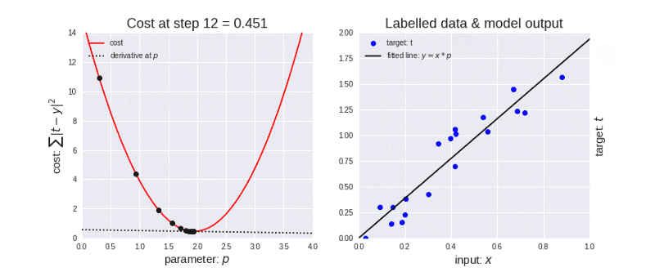
4. 경사하강법과 옵티마이저
경사하강법
최적점을 찾아가는 것을 효율적으로 해주는 방법
loss function 을 통해 산출한 값을 어떻게 적용해야 모델이 학습이 잘될지에 대한 최적화 기법

Slide 36
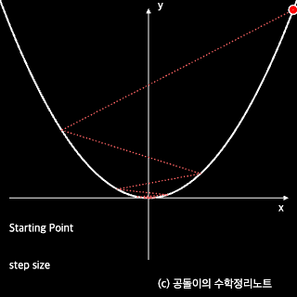
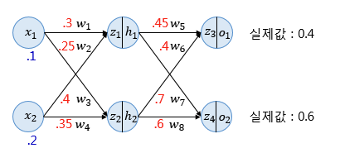


4. 경사하강법과 옵티마이저
경사하강법
모델이 학습하는 과정
순전파(forward) 진행
모델에 인풋을 넣어 출력층까지 통과하는 전과정
2. Loss 계산
모델의 예측값과 라벨값 사이에 계산
3. Optimizer 동작
loss 에 대한 grad 계산
4. 역전파 진행
optimizer가 계산한 grad값으로 weight 업데이트
https://wikidocs.net/37406
https://angeloyeo.github.io/2020/08/16/gradient_descent.html

Slide 37
4. 경사하강법과 옵티마이저
옵티마이저
GD > SGD > AdaGrad > RMSProp > Adam > AdamW …
경사하강법(Gradient Descent) : 손실함수를 정의하고 손실함수의 기울기를 계산하여 기울기의 반대 방향으로 매개변수를 업데이트한다.
SGD(Stochastic Gradient Descent) : 기본적인 최적화 알고리즘, 각 매개변수에 대한 손실함수의 기울기를 사용해서 매개변수 업데이트한다.
AdaGrad : SGD 단점을 보완하기 위해 만든 최적화 알고리즘, 각 매개변수의 기울기의 제곱의 합을 계산하고, 이 합을 사용하여 매개변수를 업데이트한다.
RMSProp : AdaGrad의 단점을 보완하기 위해 만든 최적화 알고리즘, AdaGrad와 같이 각 매개변수의 기울기의 제곱의 합을 계산하지만, 이전 Iter의 기울기의 제곱의 합을 사용하여 매개변수를 업데이트한다.
Adam : AdaGrad 와 RMSProp의 장점을 결합한 최적화 알고리즘, AdaGrad와 같이 각 매개변수의 기울기의 제곱의 합을 계산하지만, 이전 Iter의 기울기와 기울기의 제곱의 합을 사용하여 매개변수를 업데이트한다.
Notes:
SGD는 GD에 비해 계산이 빠르다. 전체에 대한 계산이 아닌 훈련샘플에 대해서 그레디언트를 업데이트하기떄문이다.
그로 인해 비선형 최적화 문제에 빠르게 답에 가까이 갈 수 있지만, 로컬 미니마에 빠질 위험이 있다.

Slide 38


4. 경사하강법과 옵티마이저
옵티마이저
GD > SGD > AdaGrad > RMSProp > Adam > AdamW …
경사하강법(Gradient Descent) : 손실함수를 정의하고 손실함수의 기울기를 계산하여 기울기의 반대 방향으로 매개변수를 업데이트한다.
차이점은 단하나!
Notes:
퀴즈. 두개의 차이점은?!

Slide 39

4. 경사하강법과 옵티마이저
옵티마이저
GD > SGD > AdaGrad > RMSProp > Adam > AdamW …
2. SGD(Stochastic Gradient Descent) : 기본적인 최적화 알고리즘, 각 매개변수에 대한 손실함수의 기울기를 사용해서 매개변수 업데이트한다.
learning_rate (학습율) : weight 업데이트할때 가중치로 부여되는 값
momentum : 경사 하강의 가중치 이동 평균을 사용하여 매개변수 업데이트
nesterov : Nesterov momentum 사용여부 결정하는 플래그
모멘텀을 사용하는 한 종류로 학습률 안정과 과대적합 방지에 좋다.
weight_decay : 과대적합 방지하는데 도움이 되는 정규화하는 파라미터
clipnorm, clipvalue : 경사하강의 절대값을 제한하는 파라미터
global_clipnorm : 경사하강 전역 절대값을 제한하는 파라미터
https://www.tensorflow.org/api_docs/python/tf/keras/optimizers/experimental/SGD
Notes:
GD는 과거의 값에 더 높은 가중치를 부여하고 최근 값에만 영향을 받는 단점을 가지고있는데 이를 보완했다.

Slide 40

4. 경사하강법과 옵티마이저
옵티마이저
GD > SGD > AdaGrad > RMSProp > Adam > AdamW …
3. AdaGrad : SGD 단점을 보완하기 위해 만든 최적화 알고리즘, 각 매개변수의 기울기의 제곱의 합을 계산하고, 이 합을 사용하여 매개변수를 업데이트한다.
learning_rate (학습율) : weight 업데이트할때 가중치로 부여되는 값
initial_accumulator_value : Adagrad의 초기 누적기 값
epsilon : RMSprop의 분모가 0이되는 것을 방지하는 작은 상수 e.g) 1e-5
weight_decay : 과대적합 방지하는데 도움이 되는 정규화하는 파라미터
clipnorm, clipvalue : 경사하강의 절대값을 제한하는 파라미터
global_clipnorm : 경사하강 전역 절대값을 제한하는 파라미터
https://www.tensorflow.org/api_docs/python/tf/keras/optimizers/experimental/Adagrad

Slide 41

4. 경사하강법과 옵티마이저
옵티마이저
GD > SGD > AdaGrad > RMSProp > Adam > AdamW …
4. RMSProp : AdaGrad의 단점을 보완하기 위해 만든 최적화 알고리즘, AdaGrad와 같이 각 매개변수의 기울기의 제곱의 합을 계산하지만, 이전 Iter의 기울기의 제곱의 합을 사용하여 매개변수를 업데이트한다.
learning_rate (학습율) : weight 업데이트할때 가중치로 부여되는 값
rho : RMSprop의 가중치 이동 평균 계수
momentum : 모멘텀 계수
epsilon : RMSprop의 분모가 0이되는 것을 방지하는 작은 상수 e.g) 1e-5
centered : RMSprop의 두번째 모멘트를 중심화할지 결정하는 플래그
weight_decay : 과대적합 방지하는데 도움이 되는 정규화하는 파라미터
clipnorm, clipvalue : 경사하강의 절대값을 제한하는 파라미터
global_clipnorm : 경사하강 전역 절대값을 제한하는 파라미터
https://www.tensorflow.org/api_docs/python/tf/keras/optimizers/experimental/RMSprop

Slide 42

4. 경사하강법과 옵티마이저
옵티마이저
GD > SGD > AdaGrad > RMSProp > Adam > AdamW …
5. Adam : AdaGrad 와 RMSProp의 장점을 결합한 최적화 알고리즘, AdaGrad와 같이 각 매개변수의 기울기의 제곱의 합을 계산하지만, 이전 Iter의 기울기와 기울기의 제곱의 합을 사용하여 매개변수를 업데이트한다.
learning_rate (학습율) : weight 업데이트할때 가중치로 부여되는 값
beta_1 : momentum 계수 1
beta_2 : momentum 계수 2
epsilon : Adam의 분모가 0이되는 것을 방지하는 작은 상수 e.g) 1e-5
amsgrad : AMSGrad 버전의 Adam 활성화 선택하는 파라미터
weight_decay : 과대적합 방지하는데 도움이 되는 정규화하는 파라미터
clipnorm, clipvalue : 경사하강의 절대값을 제한하는 파라미터
https://www.tensorflow.org/api_docs/python/tf/keras/optimizers/Adam

Slide 43
05
에폭(epoch), 배치 사이즈(batch_size), 반복(iter)

Slide 44

6. 에폭(epcoh) , 배치 사이즈(batch_size) , 반복(iteration)
에폭(epoch)
한 번의 epoch는 인공 신경망에서 전체 데이터 셋에 대해 forward pass/backward pass 과정을 거친 것을 말함. 즉, 전체 데이터 셋에 대해 한 번 학습을 완료한 상태
적정수의 epoch을 설정해야 과대적합(Overfitting)되는 것을 방지할 수 있다.
물론, 너무 적으면 과소적합(Underfitting)이 될 수 있다.
오버피팅이란? =>
https://jonhyuk0922.tistory.com/129
https://jonhyuk0922.tistory.com/49

Slide 45

6. 에폭(epcoh) , 배치 사이즈(batch_size) , 반복(iteration)
배치사이즈(batch_size)
batch size는 한번의 batch마다 주는 데이터 샘플의 size를 말한다. 이때, batch(원래 이름은 mini-batch)는 나눠진 데이터셋을 의미한다.
예를들어, 700개의 이미지로 이뤄진 데이터셋을 7개의 배치로 나눠서 학습시킨다면
배치사이즈는 700개를 7번의 배치로 나눈 100개가 된다.
https://jonhyuk0922.tistory.com/129
https://jonhyuk0922.tistory.com/49
Notes:
P.S) 미니 배치 사이즈를 조절하는 것이 모델에 어떠한 영향을 미치는 지에 대해 여러가지 논문들이 있다.
각 모델이나 상황별로 다르겠지만, 일반적으로 미니 배치 사이즈를 크게하면 peak-acc 값을 높일 수 있지만 , 미니배치 사이즈를 작게 가져가는 것이 전반적인 정확도의 안정성을 높일 수 있다.

Slide 46
6. 에폭(epcoh) , 배치 사이즈(batch_size) , 반복(iteration)
반복(iteration)
iteration은 epoch을 나누어서 실행하는 횟수
즉, iteration은 1 epoch을 마치는데 필요한 미니배치 갯수이다.
https://jonhyuk0922.tistory.com/129
https://jonhyuk0922.tistory.com/49
Notes:
여기서 퀴즈

Slide 47
6. 에폭(epcoh) , 배치 사이즈(batch_size) , 반복(iteration)
여기서 퀴즈!
만약 10,000개의 데이터셋을 학습시킨다고 치자. (여기서 학습은 순방향(forward) + 역방향(backward))
메모리 한계 및 성능을 고려하여, 나눠서 학습을 진행시킬 것이다.
만약, 한번에 500개씩 학습하고 전체 데이터를 총 100번 학습한다면 에폭/배치사이즈/이터레이션은 각각 무엇일까요?!
https://jonhyuk0922.tistory.com/129
https://jonhyuk0922.tistory.com/49
Notes:
여기서 퀴즈

